Slide 1

Název školy: | ZÁKLADNÍ ŠKOLA PODBOŘANY, HUSOVA 276, OKRES LOUNY
Autor: | Mgr. Lenka Hanušová
Název: | VY_32_INOVACE_1824_LINEÁRNÍ_ROVNICE
Téma: | Řešení lineárních rovnic, určení kořene a provedení zkoušky
Číslo projektu: | CZ.1.07/1.4.00/21. 2975

Slide 2
ANOTACE
Prezentace je určena žákům 8. tříd, přechody snímků v prezentaci jsou kliknutím myši.
Je zaměřena na procvičení úprav mnohočlenů a řešení jednoduchých lineárních rovnic, využití ekvivalentních úprav, určení kořene, provedení zkoušky dosazením a výpočtem levé a pravé strany rovnice.

Slide 3
Datum vytvoření: 13. 5. 2013
Klíčová slova: lineární rovnice, mnohočlen, kořen rovnice, zkouška, ekvivalentní úprava, algebra

Slide 4
Řeš rovnice, proveď zkoušku:
7B – 5 = 2B + 25
8R + 10 = 5R + 31
9G + 14 = 5G + 34
4L – 6 = 15 – 3L

Slide 5
7B – 5 = 2B + 25 / +5
7B = 2B +30 / - 2B
7B – 2B = 30
5B = 30 / : 5
B = 6
Zk.: L = 7.6 – 5 = 42 – 5 = 37
P = 2.6 + 25 = 12 + 25 = 37
L = P
K ={6}

Slide 6
8R + 10 = 5R + 31 / -10
8R = 5R + 21 / - 5R
8R – 5R = 21
3R = 21 / : 3
R = 7
Zk.: L = 8.7 + 10 = 56 + 10 = 66
P = 5.7 + 31 = 35 + 31 = 66
L = P
K ={7}

Slide 7
9G + 14 = 5G + 34 / - 14
9G = 5G + 20 / - 5G
9G – 5G = 20
4G = 20 / : 4
G = 5
Zk.: L = 9.5 + 14 = 45 + 14 = 59
P = 5.5 + 34 = 25 + 34 = 59
L = P
K ={7}

Slide 8
4L – 6 = 15 – 3L / + 6
4L = 21 – 3L / + 3L
4L + 3L = 21
7L = 21 / : 7
L = 3
Zk.: L = 4.3 – 6 = 12 – 6 = 6
P = 15 – 3.3 = 15 – 9 = 6
L = P
K ={3}

Slide 9
Zjednoduš dané mnohočleny:
(a² – 5a + 2) – ( + a² - 6a -2) – 4
2. ( 5 – e) + 4e – (5 + e) . 2 – (-e)
5ab² : b² – 2. (2a – b) + 2. (- b)

Slide 10
(a² – 5a + 2) – ( + a² - 6a -2) – 4
= a² – 5a + 2 - a² + 6a + 2 – 4 = 6a – 5a + 4 – 4 = a
2. ( 5 – e) + 4e – (5 + e) . 2 – (-e)
= 10 – 2e + 4e – 10 – 2e + e = - 4e + 4e + e = e
5ab² : b² – 2. (2a – b) + 2. (- b)
= 5a – 4a + 2b – 2b = a

Slide 11

SEŘAĎ KOŘENY ROVNIC PODLE VELIKOSTI
DOPLŇ MEZI SOUHLÁSKY HODNOTY VÝSLEDKŮ ÚPRAV MNOHOČLENŮ
SESTAV ZE SOUHLÁSEK A SAMOHLÁSEK SLOVO
CO TÍMTO SLOVEM OZNAČUJEME?

Slide 12
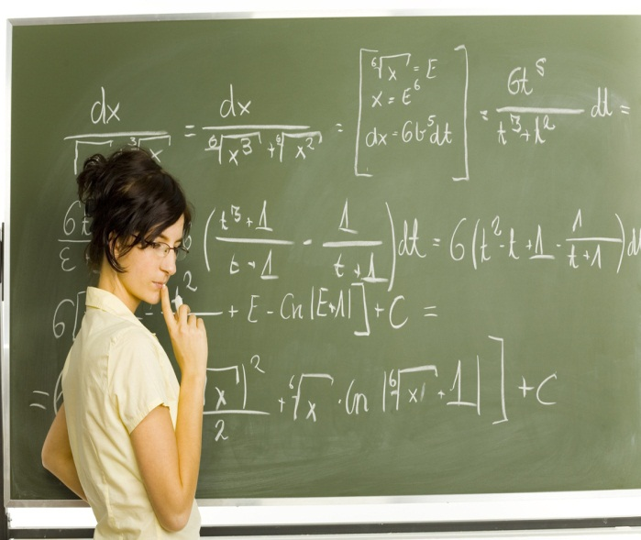
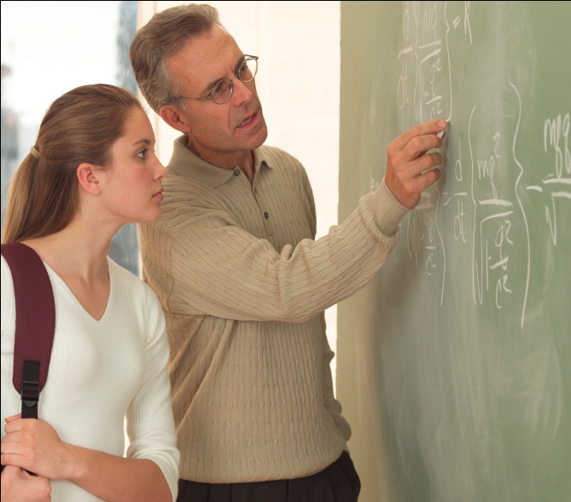
3 → L
5 → G
6 → B
7 → R

Slide 13
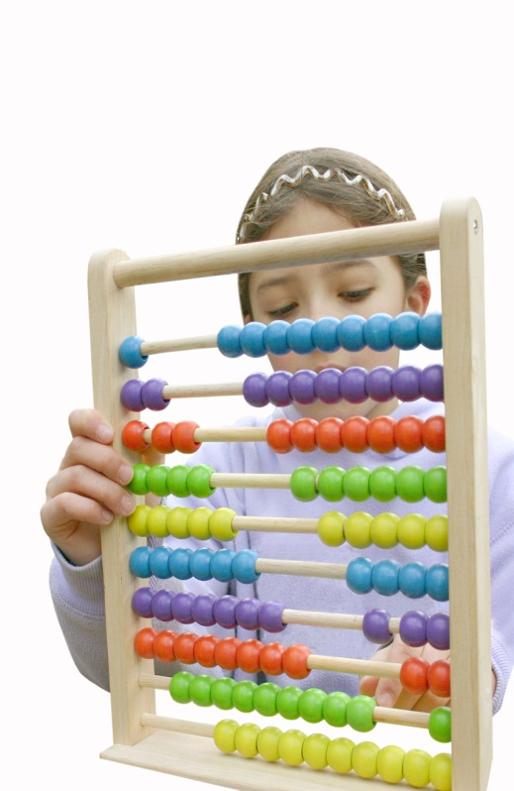

A
3 → L
5 → G
E
6 → B
7 → R
A

Slide 14
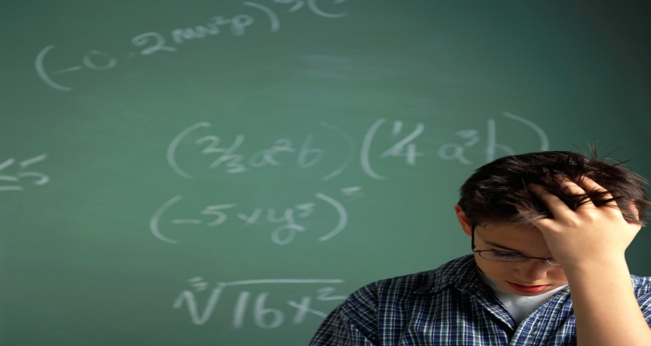
ALGEBRA
odvětví matematiky zabývající se abstrakcí pojmů a vlastností elementárních matematických objektů, jako jsou čísla, polynomy ….
historicky se dělí na:
1. elementární algebru (výrazy, rovnice)
2. abstraktní algebru (obecné alg.struktury)

Slide 15
POUŽITÉ ZDROJE
Program Microsoft Office 2010, Klipart
http://cs.wikipedia.org/wiki/Algebra

